Slide 1
SchoolHelper
Чат-бот для помощи в школе

Slide 2
Актуальность проекта
Одним из вариантов решения может стать чат-бот, который может помочь развить коммуникативные способности ребенку. Чат-бот (Chat-bot) — это программа-собеседник, которая предназначена для общения и помощи человеку.
Ведь чат-бот является не конечным продуктом, с единым предназначением и функционалом, его лучше всего рассматривать как инструмент. Функционал расширяется и практически не ограничивается.
На протяжении всей жизни человек взаимодействует с другими людьми, обменивается мыслями, передает информацию, устанавливает контакты.
Коммуникативные способности - индивидуальные психологические особенности личности, обеспечивающие эффективное взаимодействие и адекватное взаимопонимание между людьми в процессе общения или выполнения совместной деятельности.
В наши дни, в век цифровизации, данную проблему можно исправить с помощью современных технологий.

Slide 3
Проблема
Проблема клиента, которую вы решаете.
Почему существующих вариантов решения не достаточно?
Основной своей проблемой ставится - особенности коммуникативных способностей младшего школьного возраста, которые могли бы изучаться новым инструментарием.
Именно чат-бот мог бы помочь в развитии коммуникативных способностей первоклассников.
Данная проблема имеет схожие варианты решения, но сами методы исследования и воздействия совершенно не актуальны в данном вопросе.
Современный подход позволяет быть актуальнее и легче в восприятии, чем существующие варианты.

Slide 4
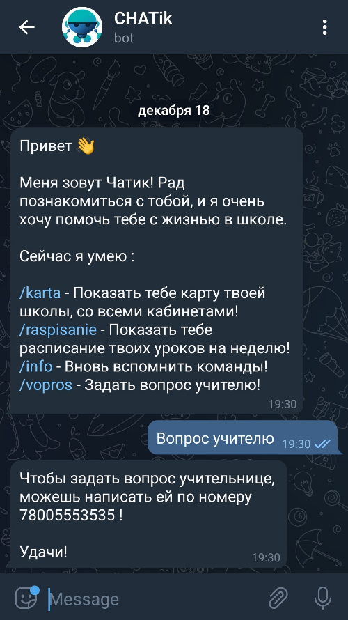
Решение
Что вы предлагаете, уникальные преимущества и выгоды для клиента.
Самое главное, что вносят новые технологии и методы работы в современное образование – инструменты и новые возможности в проведении педагогического процесса. Так, сегодняшняя ситуация показывает нам, что смартфоны и персональные компьютеры обретают все более молодых пользователей.
Современный ребенок довольно хорошо знаком с телефоном не только, как с инструментом для проведения телефонного звонка, а также как с полноценным гаджетом, имеющим множество функций и возможностей.
Тем самым, это и есть актуальный и мало изученный инструментарий, который не только знаком современному человеку, но и имеет огромный потенциал более активного и широкого использования.

Slide 5
Рынок
Рынок, на котором вы работаете, его объем, рост и уровень конкуренции.
Новые способы и методы проведения и взаимодействия в педагогическом процессе с помощью современных технологий.
Активно растущая и актуальная сфера технологического сопровождения педагогического процесса.

Slide 6
Бизнес-модель
Бизнес-модель – как вы зарабатываете или планируете.
Проведение тренингов, мастер-классов обучения педагогов.

Slide 7
Текущие результаты
Текущие результаты: успешные кейсы, клиенты или предварительные договоренности, привлеченные инвестиции и др.
Было проведено анкетирование с актуальными по данной теме вопросами.
В ходе анкетирования было опрошено 30 учеников разных школ, возрастом от 7 до 8 лет.
Основываясь на результатах мы сделали вывод, что сегодня у детей проявляется тенденция к застенчивости, они боятся проявлять инициативу. У некоторых слабо развиты коммуникативные способности. Но они открыты к использованию гаджетов и хорошо ими владеют.
Именно поэтому чат-бот может помочь современным детям и учителям в момент формирования коллектива и устранения зажимов и стеснения.

Slide 8
Команда
Ключевые члены ваше команды (CEO, CTO и СMO), опыт и компетенции;
Николай
Маргарита
Ольга
Организация проекта
Техническое сопровождение проекта
Медийное сопровождение проекта

Slide 9
Планы развития
Планы развития, потребности и предложение для того, кому вы адресуете презентацию.
Расширение базового функционала программы
2.Создание единой программы обучения и использования данной программой
3. Расширение и улучшение эффективности работы программы.

Slide 10
Контакты
Сайт
email
https://vk.com/schoolhelper_tgbot
aetm-snab@yandex.ru

